Slide 1
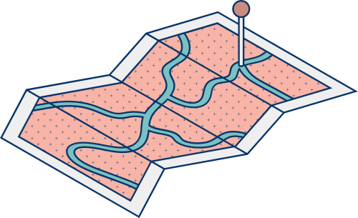






DESPLIEGUE DE APLICACIONES WEB
Tarea Evaluable Docker
Trabajo realizado por:
Abdallah Bouallag
Alejandro Luis

Slide 2

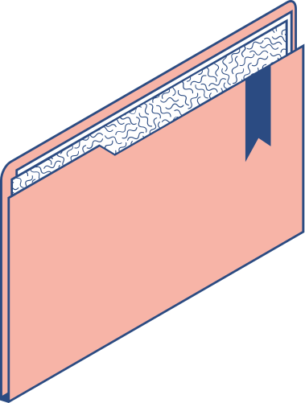

Instrucciones
Manual de Docker Desktop.
Servidor de Base de datos
Contenedores en red: Adminer y MariaDB.
Docker Compose.
Imagen de Dockerfile - Aplicaciones Web
DESPLIEGUE DE APLICACIONES WEB - CURSO 24/25

Slide 3
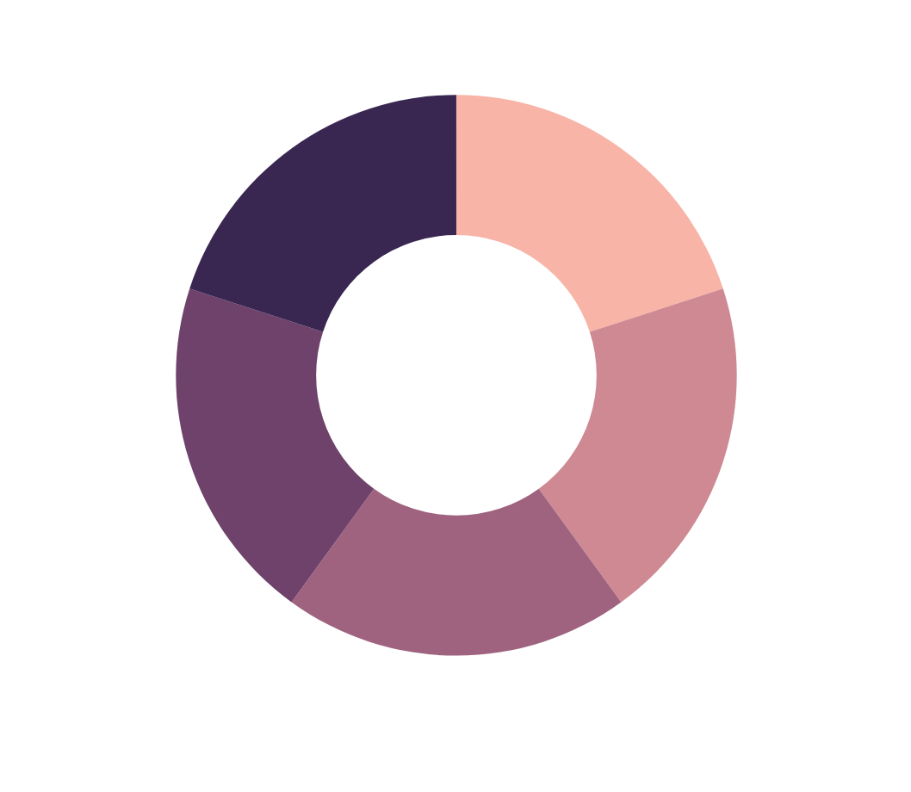


Distribución de la tarea
La tarea constaba de 5 ejercicios los cuales hemos repartido de la siguiente forma:
Abdallah
Alejandro
DESPLIEGUE DE APLICACIONES WEB - CURSO 24/25

Slide 4
Mayores dificultades encontradas
EN GENERAL
Problemas docker desktop para iniciar sesión
Ramas necesarias para la tarea
ALEJANDRO
Ejercicio 2: al borrar el contenedor se me borraba el volumen
ABDALLAH
Ejercicio 4 : no me dejaba desplegar la aplicación, tuve que instalar el htop manualmente dentro del contenedor
DESPLIEGUE DE APLICACIONES WEB - CURSO 24/25

Slide 5
Lo MEJOR del trabajo en grupo
Menor carga de trabajo.
Mayor rapidez para realizar las tareas.
Trabajar en un Notion compartido.
Buena comunicación.
DESPLIEGUE DE APLICACIONES WEB - CURSO 24/25

Slide 6
Lo PEOR del trabajo en grupo
No hemos tenido ningún problema
DESPLIEGUE DE APLICACIONES WEB - CURSO 24/25

Slide 7
Resultado Final
DESPLIEGUE DE APLICACIONES WEB - CURSO 24/25

Slide 8


